Slide 1

PHÒNG GIÁO DỤC VÀ ĐÀO TẠO ………….
TRƯỜNG TRUNG HỌC CƠ SỞ ………………
MÔN TOÁN LỚP 8 (CÁNH DIỀU )
ZALO GVSB: NGUYỄN THỊ NGỌC HÀ
ZALO GVPB 1:………………………
ZALO GVPB 2………………………
NĂM HỌC: 2023 - 2024

Slide 2
1. Giáo viên
SGK, kế hoạch bài dạy, thước thẳng, bảng phụ hoặc máy chiếu, phiếu học tập để hoạt động nhóm theo kỹ thuật khăn trải bàn.
2. Học sinh
SGK, thước thẳng, bảng nhóm, máy tính bỏ túi.
A. THIẾT BỊ DẠY HỌC
VÀ HỌC LIỆU

Slide 3






HĐ:
NHÓM
B. CHÚ THÍCH
HĐ:
CẶP ĐÔI
HĐ:
CÁ NHÂN

Slide 4


Hình thành kiến thức
Mở đầu
Luyện tập
Vận dụng
CÁC HOẠT ĐỘNG

Slide 5

HOẠT ĐỘNG
Mở đầu

Slide 6



Slide 7


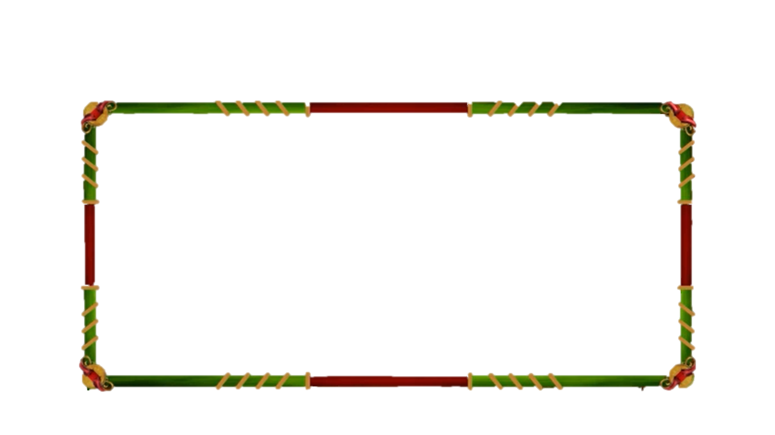

RUNG CHUÔNG VÀNG
Có tất cả 10 câu hỏi.
- Mỗi nhóm sẽ rung chuông dành quyền trả lời.
- Nếu nhóm trả lời sai, các nhóm khác được quyền trả lời.
- Nhóm nào đạt điểm cao nhất, nhóm đó được rung chuông vàng.
Mỗi bạn trong nhóm sẽ được thưởng
10 điểm.

Slide 8




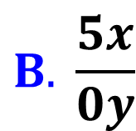

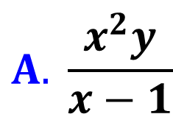
Câu 1: Trong những biểu thức sau, biểu thức nào là phân thức đại số?
$$A. \frac{x^{2}y}{x−1}$$
$$B. \frac{5x}{0y}$$
$$C. \frac{1+\frac{2}{x}}{x^{2}+4}$$
$$D. \frac{2x^{2}−5}{\frac{3}{2y}}$$
Notes:
nháy chuột 1 lần để đồng hồ bắt đầu tính thời gian, nháy vào đáp án để xem đáp án đúng hay sai.
Thầy cô nhấn 1 lần vào đáp án sai. Sẽ hiện ra mặt mếu. Nhấn 1 lần nữa vào đáp án đó thì mặt mếu sẽ biến mất.

Slide 9




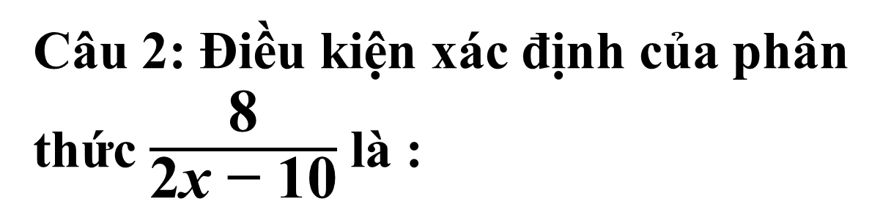
Câu 2: Điều kiện xác định của phân thức $\frac{\text{8}}{\text{2}\text{x} \text{−} \text{10}}$ là :
.
$$\text{A}\text{. }\text{x} \text{≠} \frac{\text{1}}{\text{5}}$$
$$\text{C}\text{. 2}\text{x} \text{−} \text{10} \text{=} \text{0}$$
$$\text{B}\text{.} \text{x} \text{≠} \text{10}$$
$$\text{D}\text{. 2}\text{x} \text{−} \text{10} \text{≠} \text{0}$$
Notes:
nháy chuột 1 lần để đồng hồ để bắt đầu tính thời gian, nháy vào đáp án để xem đáp án đúng hay sai.
Thầy cô nhấn 1 lần vào đáp án sai. Sẽ hiện ra mặt mếu. Nhấn 1 lần nữa vào đáp án đó thì mặt mếu sẽ biến mất.

Slide 10




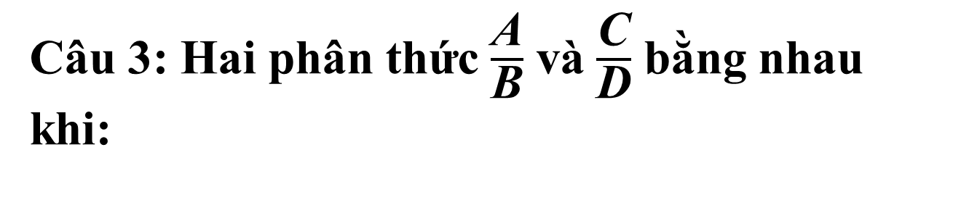
Câu 3: Hai phân thức $\frac{\text{A}}{\text{B}}$ và $\frac{\text{C}}{\text{D}}$ bằng nhau khi:
$$\text{A}\text{.} \frac{A}{D}=\frac{C}{B}$$
$\text{B}\text{.} A .D$ $=B . C$
$$\text{C}\text{.} A .C=B . D$$
$$\text{D}\text{.} A+D=B+C$$
Notes:
nháy chuột 1 lần để đồng hồ để bắt đầu tính thời gian, nháy vào đáp án để xem đáp án đúng hay sai.
Thầy cô nhấn 1 lần vào đáp án sai. Sẽ hiện ra mặt mếu. Nhấn 1 lần nữa vào đáp án đó thì mặt mếu sẽ biến mất.

Slide 11



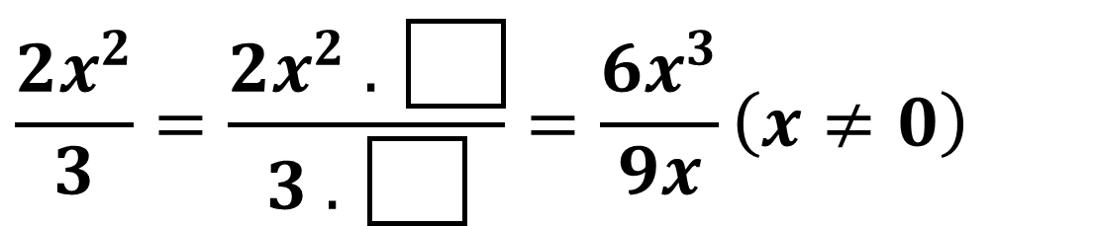

Câu 4: Điền vào ô trống đa thức thích hợp:
$$\frac{2x^{2}}{3}=\frac{2x^{2} . \boxed{}}{3 . \boxed{}}=\frac{6x^{3}}{9x}\left(x≠0\right)$$
$$A. 3x^{2}$$
$$B. 3x$$
$$C. 3$$
$$D. −3x$$
Notes:
nháy chuột 1 lần để đồng hồ để bắt đầu tính thời gian, nháy vào đáp án để xem đáp án đúng hay sai.
Thầy cô nhấn 1 lần vào đáp án sai. Sẽ hiện ra mặt mếu. Nhấn 1 lần nữa vào đáp án đó thì mặt mếu sẽ biến mất.

Slide 12
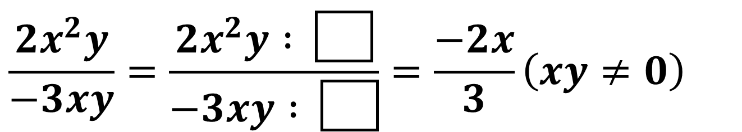




Câu 5: Điền vào ô trống đa thức thích hợp:
$$\frac{2x^{2}y}{−3xy}=\frac{2x^{2}y : \boxed{}}{−3xy : \boxed{}}=\frac{−2x}{3}\left(xy≠0\right)$$
$$A. x^{2}y.$$
$$B. xy.$$
$$C. − xy.$$
$$D. 2xy.$$
Notes:
nháy chuột 1 lần để đồng hồ để bắt đầu tính thời gian, nháy vào đáp án để xem đáp án đúng hay sai.
Thầy cô nhấn 1 lần vào đáp án sai. Sẽ hiện ra mặt mếu. Nhấn 1 lần nữa vào đáp án đó thì mặt mếu sẽ biến mất.

Slide 13

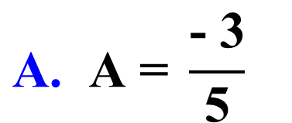


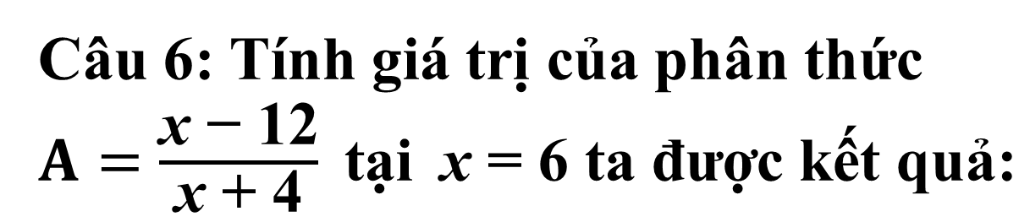
Câu 6: Tính giá trị của phân thức $A=\frac{\text{x} \text{−} \text{12}}{\text{x} \text{+} \text{4}} \text{t}\text{ạ}\text{i} \text{x} \text{=} \text{6} \text{ta}\text{ đượ}\text{c} \text{k}\text{ế}\text{t} \text{qu}\text{ả:}$
$$\text{A}\text{. }\text{A} \text{=} \frac{\text{−} \text{3}}{\text{5}}$$
$$\text{B}\text{. }\text{A} \text{=} \frac{\text{−} \text{5}}{\text{3}}$$
$$\text{C}\text{. }\text{A} \text{=}\text{ − }\text{3}$$
$$\text{D}\text{. }\text{A} \text{=} \text{6}$$
Notes:
nháy chuột 1 lần để đồng hồ bắt đầu tính thời gian, nháy vào đáp án để xem đáp án đúng hay sai.
Thầy cô nhấn 1 lần vào đáp án sai. Sẽ hiện ra mặt mếu. Nhấn 1 lần nữa vào đáp án đó thì mặt mếu sẽ biến mất.

Slide 14
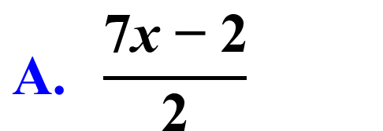

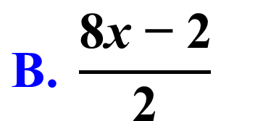

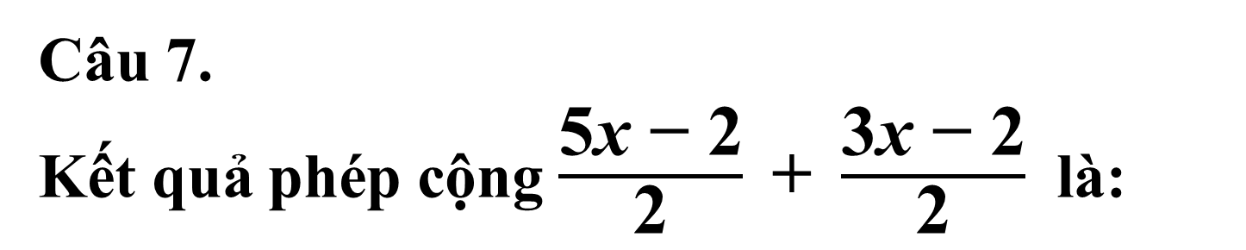
Câu 7.
Kết quả phép cộng $\frac{\text{5}\text{x} \text{−} \text{2}}{\text{2}} \text{+} \frac{\text{3}\text{x} \text{−} \text{2}}{\text{2}}$ là:
$$\text{A}\text{. }\frac{\text{7}\text{x} \text{−} \text{2}}{\text{2}}$$
$$\text{B}\text{. }\frac{\text{8}\text{x} \text{−} \text{2}}{\text{2}}$$
$$\text{C}\text{. 2 (2}\text{x} \text{−} \text{1)}$$
$$\text{D}\text{. 8}\text{x}$$
Notes:
nháy chuột 1 lần để đồng hồ bắt đầu tính thời gian, nháy vào đáp án để xem đáp án đúng hay sai.
Thầy cô nhấn 1 lần vào đáp án sai. Sẽ hiện ra mặt mếu. Nhấn 1 lần nữa vào đáp án đó thì mặt mếu sẽ biến mất.

Slide 15

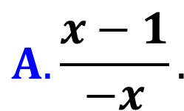

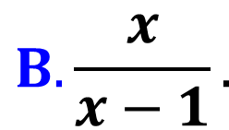
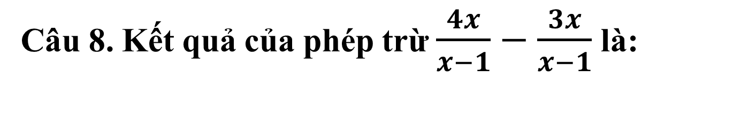
Câu 8. Kết quả của phép trừ $\frac{4x}{x−1}−\frac{3x}{x−1}$ là:
$$A.\frac{x−1}{−x}.$$
$$B.\frac{x}{x−1}.$$
$$C. \frac{1+\frac{2}{x}}{x^{2}+4}$$
$$D. \frac{2x^{2}−5}{\frac{3}{2y}}$$
Notes:
nháy chuột 1 lần để đồng hồ bắt đầu tính thời gian, nháy vào đáp án để xem đáp án đúng hay sai.
Thầy cô nhấn 1 lần vào đáp án sai. Sẽ hiện ra mặt mếu. Nhấn 1 lần nữa vào đáp án đó thì mặt mếu sẽ biến mất.

Slide 16
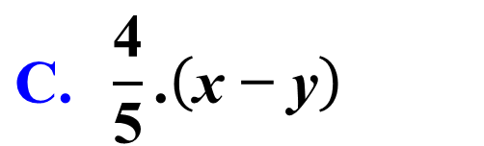
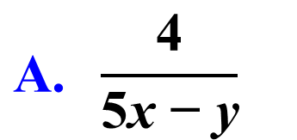
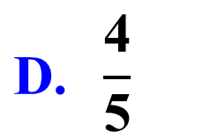

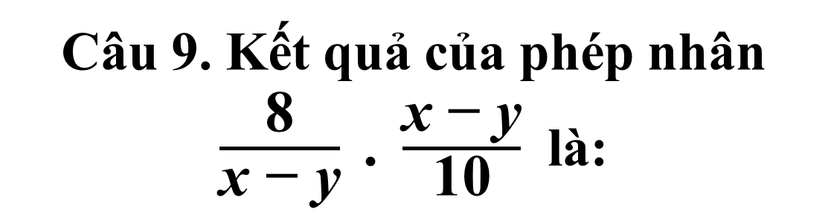
Câu 9. Kết quả của phép nhân $\frac{\text{8}}{\text{x} \text{−} \text{y}} \text{.} \frac{\text{x} \text{−} \text{y}}{\text{10}}$ là:
$$\text{A}\text{. }\frac{\text{4}}{\text{5}\text{x} \text{−} \text{y}}$$
$$\text{B}\text{. }\frac{\text{−} \text{8}}{\text{10}}$$
$$\text{C}\text{. }\frac{\text{4}}{\text{5}}\text{.}\left(\text{x} \text{−} \text{y}\right)$$
$$\text{D}\text{. }\frac{\text{4}}{\text{5}}$$
Notes:
nháy chuột 1 lần để đồng hồ bắt đầu tính thời gian, nháy vào đáp án để xem đáp án đúng hay sai.
Thầy cô nhấn 1 lần vào đáp án sai. Sẽ hiện ra mặt mếu. Nhấn 1 lần nữa vào đáp án đó thì mặt mếu sẽ biến mất.

Slide 17

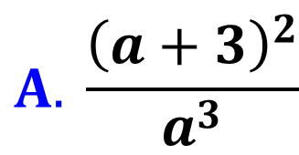
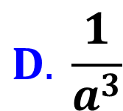

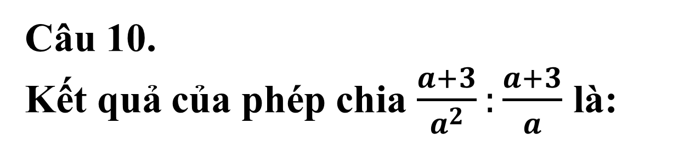
Câu 10.
Kết quả của phép chia $\frac{a+3}{a^{2}}:\frac{a+3}{a}$ là:
$$A. \frac{{\left(a+3\right)}^{2}}{a^{3}}$$
$$B. a$$
$$C. \frac{1}{a}$$
$$D. \frac{1}{a^{3}}$$
Notes:
nháy chuột 1 lần để đồng hồ bắt đầu tính thời gian, nháy vào đáp án để xem đáp án đúng hay sai.
Thầy cô nhấn 1 lần vào đáp án sai. Sẽ hiện ra mặt mếu. Nhấn 1 lần nữa vào đáp án đó thì mặt mếu sẽ biến mất.

Slide 18

CHÚC MỪNG NHÓM ĐÃ RUNG CHUÔNG VÀNG
Notes:
Nhóm nào chiến thắng thầy cô điền vào ô trống lúc đang trình chiếu luôn ạ

Slide 19

CHƯƠNG II
PHÂN THỨC ĐẠI SỐ
BÀI TẬP CUỐI CHƯƠNG II
(Tiết 1)

Slide 20
Mục tiêu
- Nhắc lại được các kiến thức về phân thức đại số: định nghĩa; điều kiện xác định; giá trị của phân thức đại số; hai phân thức bằng nhau, tính chất cơ bản, các phép tính của phân thức đại số.

Slide 21
- Vận dụng được các kiến thức đã học về phân thức đại số để thực hiện được các phép tính: phép cộng, phép trừ, phép nhân, phép chia đối với hai phân thức đại số. Vận dụng tính chất giao hoán, kết hợp, phân phối của phép nhân đối với phép cộng, quy tắc dấu ngoặc để giải quyết các bài tập phân thức đại số đơn giản.

Slide 22

HOẠT ĐỘNG
Tái hiện kiến thức

Slide 23


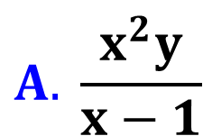
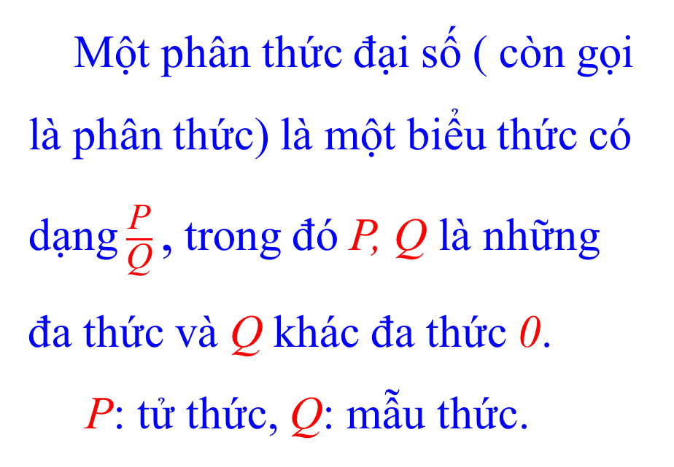
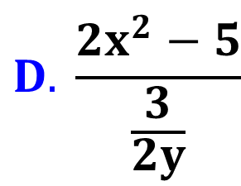
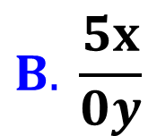
Nội dung 1:
Câu 1: Trong những biểu thức sau, biểu thức nào là phân thức đại số?
Một phân thức đại số ( còn gọi là phân thức) là một biểu thức có dạng$\frac{\text{P}}{\text{Q}}$, trong đó P, Q là những đa thức và Q khác đa thức 0.
P: tử thức, Q: mẫu thức.
$$A. \frac{x^{2}y}{x−1}$$
$$B. \frac{5x}{0y}$$
$$C. \frac{1+\frac{2}{x}}{x^{2}+4}$$
$$D. \frac{2x^{2}−5}{\frac{3}{2y}}$$
Notes:
GV sử dụng 10 câu hỏi ở phần khởi động để tái hiện kiến thức.

Slide 24



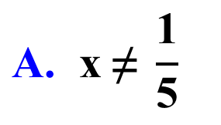
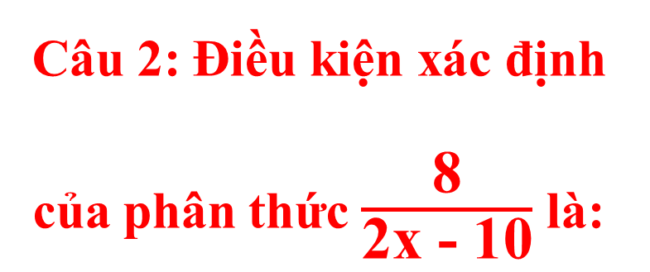
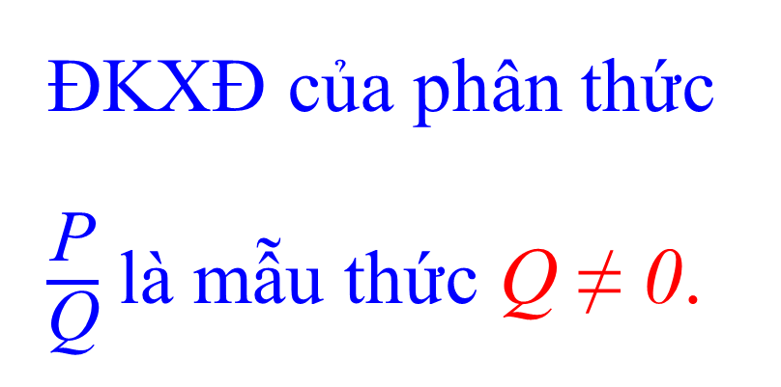
Câu 2: Điều kiện xác định của phân thức $\frac{\text{8}}{\text{2}\text{x} \text{−} \text{10}}$ là:
Nội dung 2:
ĐKXĐ của phân thức $\frac{\text{P}}{\text{Q}}$ là mẫu thức$\text{Q} \text{≠} \text{0}\text{.}$
$$\text{A}\text{. }\text{x} \text{≠} \frac{\text{1}}{\text{5}}$$
$$\text{C}\text{. 2}\text{x} \text{−} \text{10=0}$$
$$\text{B}\text{. }\text{x} \text{≠} \text{10}$$
$$\text{D}\text{. 2}\text{x} \text{−} \text{10} \text{≠} \text{0}$$

Slide 25
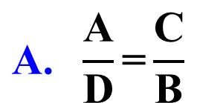
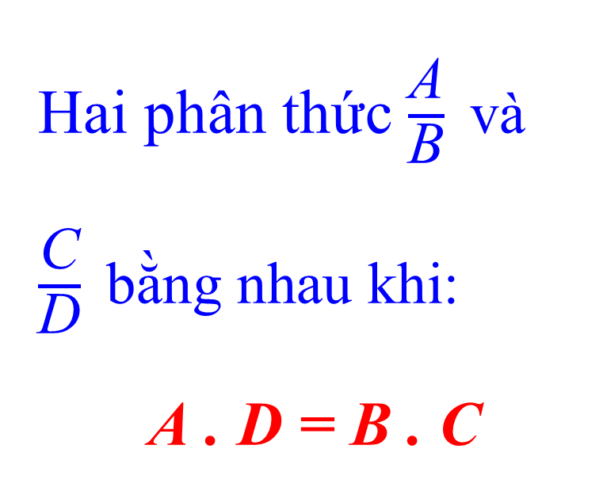
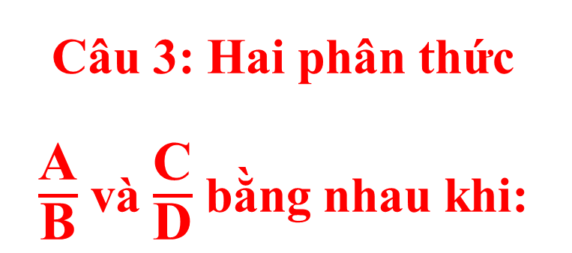



Câu 3: Hai phân thức
$\frac{\text{A}}{\text{B}}$ và $\frac{\text{C}}{\text{D}}$ bằng nhau khi:
Nội dung 3:
Hai phân thức $\frac{\text{A}}{\text{B}} \text{v}\text{à }\frac{\text{C}}{\text{D}} \text{b}\text{ằ}\text{ng} \text{nhau} \text{khi}\text{: }$
$\text{A} \text{.} \text{D} \text{=} \text{B} \text{.} \text{C}$
$$\text{A}\text{. }\frac{\text{A}}{\text{D}}\text{=}\frac{\text{C}}{\text{B}}$$
$$\text{B}\text{. }\text{A} \text{.} \text{D} \text{=} \text{B} \text{.} \text{C}$$
$$\text{C}\text{. }\text{A} \text{.} \text{C} \text{=} \text{B} \text{.} \text{D}$$
$$\text{D}\text{. }\text{A} \text{+} \text{D} \text{=} \text{B} \text{+} \text{C}$$

Slide 26

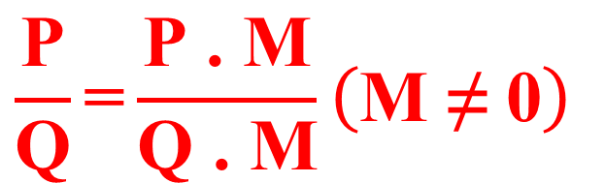
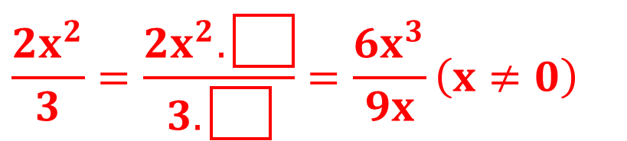



Câu 4:
Điền vào ô trống đa thức
thích hợp:
Nội dung 4:
Tính chất cơ bản của phân thức:
$$\frac{2x^{2}}{3}=\frac{2x^{2}.\boxed{}}{3.\boxed{}}=\frac{6x^{3}}{9x}\left(x≠0\right)$$
$$\frac{\text{P}}{\text{Q}}\text{=}\frac{\text{P} \text{.} \text{M}}{\text{Q} \text{.} \text{M}}\left(\text{M} \text{≠} \text{0}\right)$$
$$A.3x^{2}$$
$$B.3x$$
$$C.3$$
$$D.−3x$$

Slide 27
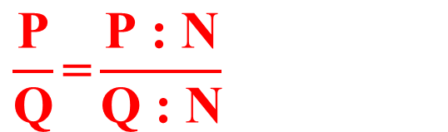

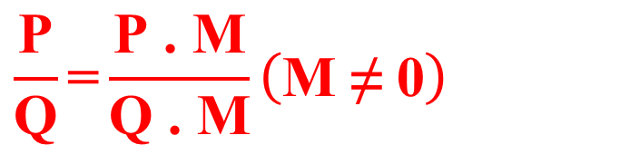
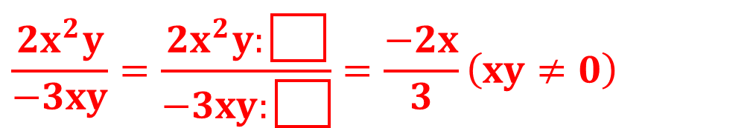



Câu 5:
Điền vào ô trống đa thức
thích hợp:
Nội dung 4
Tính chất cơ bản của phân thức:
$$\frac{2x^{2}y}{−3xy}=\frac{2x^{2}y:\boxed{}}{−3xy:\boxed{}}=\frac{−2x}{3}\left(xy≠0\right)$$
$$\frac{\text{P}}{\text{Q}}\text{=}\frac{\text{P} \text{.} \text{M}}{\text{Q} \text{.} \text{M}}\left(\text{M} \text{≠} \text{0}\right)$$
$$A.x^{2}y.$$
$$B.xy.$$
$$\frac{\text{P}}{\text{Q}}\text{=}\frac{\text{P} \text{:} \text{N}}{\text{Q} \text{:} \text{N}}$$
$$C.−xy.$$
$$D.2xy.$$
( N là nhân tử chung
của P và Q)

Slide 28
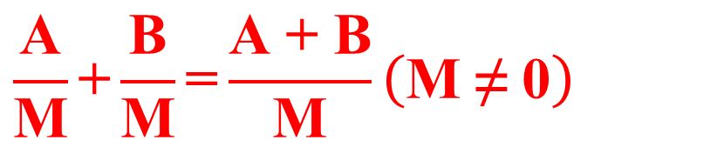

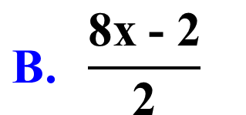

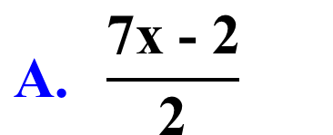
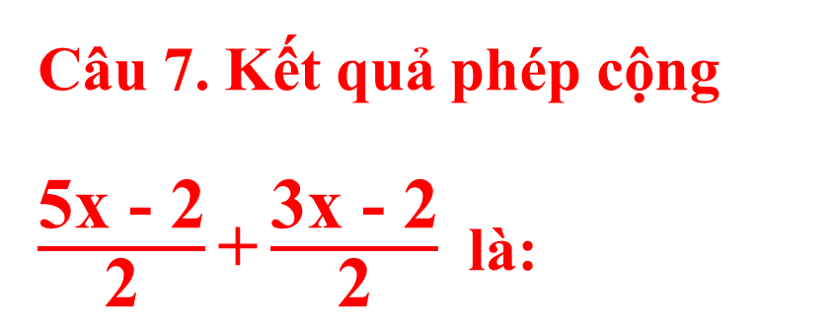
Câu 7. Kết quả phép cộng $\frac{\text{5}\text{x} \text{−} \text{2}}{\text{2}}\text{+}\frac{\text{3}\text{x} \text{−} \text{2}}{\text{2}}$là:
Nội dung 5:
Phép cộng phân thức:
$$\frac{\text{A}}{\text{M}}\text{+}\frac{\text{B}}{\text{M}}\text{=}\frac{\text{A} \text{+} \text{B}}{\text{M}}\left(\text{M} \text{≠} \text{0}\right)$$
$$\text{A}\text{. }\frac{\text{7}\text{x} \text{−} \text{2}}{\text{2}}$$
$$\text{B}\text{. }\frac{\text{8}\text{x} \text{−} \text{2}}{\text{2}}$$
LƯU Ý:
Kết quả khi thực hiện các phép tính của phân thức luôn để ở dạng rút gọn.
$$\text{C}\text{. 2 (2}\text{x} \text{−} \text{1)}$$
$$\text{D}\text{. 8}\text{x}$$

Slide 29







Câu 8. Kết quả của phép trừ $\frac{\text{4}\text{x}}{\text{x} \text{−} \text{1}} \text{−} \frac{\text{3}\text{x}}{\text{x} \text{−} \text{1}}$ là:
Nội dung 5:
Phép cộng phân thức:
$$\frac{\text{A}}{\text{M}}\text{+}\frac{\text{B}}{\text{M}}\text{=}\frac{\text{A} \text{+} \text{B}}{\text{M}}\left(\text{M} \text{≠} \text{0}\right)$$
A. $\frac{\text{x} \text{−} \text{1}}{\text{−} \text{x}}$
B.$\frac{\text{x}}{\text{x} \text{−} \text{1}}$
Phép trừ phân thức:
C. $\frac{\text{−} \text{x}}{\text{−} \text{x} \text{−} \text{1}}$
D. $\frac{\text{x}}{\text{−} \text{x} \text{+} \text{1}}$
$$\frac{A}{M}−\frac{B}{M}=\frac{A−B}{M}\left(M≠0\right)$$

Slide 30








Nội dung 5:
Câu 9. Kết quả của phép nhân $\frac{\text{8}}{\text{x}\text{ − }\text{y}} \text{. }\frac{\text{x}\text{ − }\text{y}}{\text{10}}$ là:
Phép cộng phân thức:
$$\frac{\text{A}}{\text{M}} \text{+} \frac{\text{B}}{\text{M}}\text{=}\frac{\text{A} \text{+} \text{B}}{\text{M}}\left(\text{M} \text{≠} \text{0}\right)$$
Phép trừ phân thức:
$$\text{A}\text{. }\frac{\text{4}}{\text{5}\text{x} \text{−} \text{y}}$$
$$\text{B}\text{. }\frac{\text{−} \text{8}}{\text{10}}$$
$$\frac{\text{A}}{\text{M}} \text{−} \frac{\text{B}}{\text{M}}\text{=}\frac{\text{A} \text{−} \text{B}}{\text{M}}\left(\text{M} \text{≠} \text{0}\right)$$
Phép nhân phân thức:
$$\text{C}\text{. }\frac{\text{4}}{\text{5}}\text{.}\left(\text{x} \text{−} \text{y}\right)$$
$$\text{D}\text{. }\frac{\text{4}}{\text{5}}$$
$$\frac{\text{A}}{\text{B}} \text{.} \frac{\text{C}}{\text{D}}\text{=}\frac{\text{A} \text{.} \text{C}}{\text{B} \text{.} \text{D}}\left(\text{B}\text{ ; }\text{D} \text{≠} \text{0}\right)$$

Slide 31






Câu 10.
Kết quả của phép chia $\frac{a+3}{a^{2}}:\frac{a+3}{a}$ là:
Phép chia phân thức:
$$\frac{\text{A}}{\text{B}} \text{:} \frac{\text{C}}{\text{D}} \text{=} \frac{\text{A}}{\text{B}} \text{.} \frac{\text{D}}{\text{C}} \text{=} \frac{\text{A} \text{.} \text{D}}{\text{B} \text{.} \text{C}}$$
$$\left(\text{B}\text{ ; }\text{C}\text{ ; }\text{D}\text{ ≠ 0}\right)$$
$$A.\frac{{\left(a+3\right)}^{2}}{a^{3}}$$
$$B.a$$
$$C.\frac{1}{a}$$
$$D.\frac{1}{a^{3}}$$

Slide 32





Nội dung 5:
$$\frac{\text{A}}{\text{M}} \text{+} \frac{\text{B}}{\text{M}} \text{=} \frac{\text{A} \text{+} \text{B}}{\text{M}}\left(\text{M} \text{≠} \text{0}\right)$$
Phép cộng phân thức:
$$\frac{\text{A}}{\text{M}} \text{−} \frac{\text{B}}{\text{M}} \text{=} \frac{\text{A} \text{−} \text{B}}{\text{M}}\left(\text{M} \text{≠} \text{0}\right)$$
Phép trừ phân thức:
$$\frac{\text{A}}{\text{B}} \text{.} \frac{\text{C}}{\text{D}} \text{=} \frac{\text{A} \text{.} \text{C}}{\text{B} \text{.} \text{D}}\left(\text{B}\text{ , }\text{D} \text{≠} \text{0}\right)$$
Phép nhân phân thức:
$$\frac{\text{A}}{\text{B}} \text{:} \frac{\text{C}}{\text{D}} \text{=} \frac{\text{A}}{\text{B}} \text{.} \frac{\text{D}}{\text{C}} \text{=} \frac{\text{A} \text{.} \text{D}}{\text{B} \text{.} \text{C}} \left(\text{B}\text{ , }\text{C}\text{ , }\text{D}\text{ ≠ 0}\right)$$
Phép chia phân thức:
Phân thức nghịch đảo của phân thức $\frac{\text{A}}{\text{B}} \left(\text{A} \text{≠} \text{0;} \text{B} \text{≠} \text{0}\right)$ là $\frac{\text{B}}{\text{A}}$ .

Slide 33

Luyện tập
HOẠT ĐỘNG

Slide 34




Dạng 1. Thực hiện phép tính
Bài 1a, b (SGK trang 49).
$$a)\frac{x}{xy+y^{2}}−\frac{y}{x^{2}+xy}$$
$$b)\frac{x^{2}+4}{x^{2}−4}−\frac{x}{x+2}−\frac{x}{2−x}$$
Notes:
- HS làm việc cá nhân trong 5 phút. - Một học sinh lên bảng trình bày bài 1a. - Một học sinh lên bảng trình bày bài 1b. - Các học sinh khác nhận xét, bổ sung.

Slide 35






$$a)\frac{x}{xy+y^{2}}−\frac{y}{x^{2}+xy}$$
$$=\frac{x}{y \left(x+y\right)}−\frac{y}{x\left(x+y\right)}$$
$$=\frac{x^{2}}{xy\left(x+y\right)}−\frac{y^{2}}{xy\left(x+y\right)}$$
$$=\frac{x^{2}−y^{2}}{xy\left(x+y\right)}$$
$$=\frac{\left(x−y\right) .\left(x+y\right)}{xy\left(x+y\right)}$$
$$=\frac{x−y}{xy}$$

Slide 36







$$b) \frac{x^{2}+4}{x^{2}−4}−\frac{x}{x+2}−\frac{x}{2−x}$$
$$=\frac{x^{2}+4}{(x−2)(x+2)}−\frac{x}{x+2}+\frac{x}{x−2}$$
$$=\frac{x^{2}+4−x .\left(x−2\right)+x .\left(x+2\right)}{\left(x+2\right) .\left(x−2\right)}$$
$$=\frac{x^{2}+4−x^{2}+2x+x^{2}+2x}{\left(x+2\right) .\left(x−2\right)}$$
$$=\frac{x^{2}+4x+4}{\left(x+2\right) .\left(x−2\right)}$$
$$=\frac{{\left(x+2\right)}^{2}}{\left(x+2\right) .\left(x−2\right)}$$
$$=\frac{x+2}{x−2}$$

Slide 37


Bài 1c, d (SGK trang 49).
$$c)\frac{a^{2}+ab}{b−a}:\frac{a+b}{2a^{2}−2b^{2}}$$
$$d)\left(\frac{2x+1}{2x−1}−\frac{2x−1}{2x+1}\right):\frac{4x}{10x−5}$$
Notes:
- HS hoạt động cặp đôi trong 5 phút, trình bày mỗi bài trong một tờ giấy A3.
- GV treo bài 1c và 1d của 2 cặp đôi bất kỳ lên bảng. - Các cặp đôi khác nhận xét, bổ sung. - Các cặp đôi còn lại đổi chéo bài cho nhau để chấm.

Slide 38




$$c)\frac{a^{2}+ab}{b−a} : \frac{a+b}{2a^{2}−2b^{2}}$$
$$=\frac{a .\left(a+b\right)}{b−a}.\frac{2 .\left(a^{2}−b^{2}\right)}{a+b}$$
$$=\frac{−a .\left(a+b\right)}{a−b}.\frac{2 .\left(a−b\right).\left(a+b\right)}{a+b}$$
$=−2a .\left(a+b\right)$.

Slide 39






$$d)\left(\frac{2x+1}{2x−1}−\frac{2x−1}{2x+1}\right):\frac{4x}{10x−5}$$
$$=\left[\frac{{\left(2x+1\right)}^{2}}{\left(2x−1\right) .\left(2x+1\right)}−\frac{{\left(2x−1\right)}^{2}}{\left(2x−1\right) .\left(2x+1\right)}\right]: \frac{4x}{5 .\left(2x−1\right)}$$
$$=\left[\frac{4x^{2}+4x+1−\left(4x^{2}−4x+1\right)}{\left(2x−1\right) .\left(2x+1\right)}\right].\frac{5 .\left(2x−1\right)}{4x}$$
$$=\left[\frac{8x}{\left(2x−1\right) .\left(2x+1\right)}\right].\frac{5 .\left(2x−1\right)}{4x}$$
$$=\frac{2 . 5}{2x+1}$$
$$=\frac{10}{2x+1}$$

Slide 40

Dạng 2: Rút gọn biểu thức
Bài 2 (Trang 49, SGK)
Cho biểu thức:
$$A=\left(\frac{x+1}{2x−2}+\frac{3}{x^{2}−1}−\frac{x−3}{2x+2}\right).\frac{4x^{2}−4}{5}$$
a) Viết điều kiện xác định của biểu thức A.
b) Chứng minh rằng giá trị của biểu thức A không phụ thuộc vào giá trị của biến.

Slide 41

KỸ THUẬT KHĂN TRẢI BÀN
Notes:
Cá nhân nghiên cứu hoàn thành phần bảng của mình trong 4 phút.
Hoạt động nhóm thống nhất kết quả, trình bày sản phẩm chung của nhóm vào phiếu học tập trong 5 phút.

Slide 42







HOẠT ĐỘNG NHÓM
Các em có 4 phút để hoạt động cá nhân.
4 phút
5 phút hoạt động nhóm để hoàn thành bài tập lên bảng nhóm.
5 phút
2 nhóm nhanh nhất lên treo bài lên bảng.
Nếu bài làm đúng, nhóm được chọn một món quà.

Slide 43

HĐ:
CÁ NHÂN
HĐ:
NHÓM
Notes:
Cá nhân nghiên cứu hoàn thành phần bảng của mình trong 4 phút.
Hoạt động nhóm thống nhất kết quả, trình bày sản phẩm chung của nhóm vào phiếu học tập trong 5 phút.

Slide 44





Bài 2 (Trang 49, SGK)
$$A=\left(\frac{x+1}{2x−2}+\frac{3}{x^{2}−1}−\frac{x−3}{2x+2}\right).\frac{4x^{2}−4}{5}$$
a) Điều kiện xác định của biểu thức A là:
$$2x−2≠0$$
$$x^{2}−1≠0$$
$$2x+2≠0$$

Slide 45









$$A=\left(\frac{x+1}{2x−2}+\frac{3}{x^{2}−1}−\frac{x+3}{2x+2}\right) . \frac{4x^{2}−4}{5}$$
$$=\left(\frac{x+1}{2 .\left(x−1\right)} \right)$$
$$. \frac{4 .\left(x−1\right) .\left(x+1\right)}{5}$$
$$+\frac{3}{\left(x−1\right) .\left(x+1\right)}$$
$$−\frac{x+3}{2 .\left(x+1\right)}$$
$$= \left(\frac{{\left(x+1\right)}^{2}+3.2−\left(x+3\right).\left(x−1\right)}{2.\left(x−1\right).\left(x+1\right)}\right).\frac{4 .\left(x−1\right) .\left(x+1\right)}{5}$$
$$=\left(\frac{x^{2}+2x+1+6−\left(x^{2}+2x−3\right)}{2 .\left(x−1\right) .\left(x+1\right)}\right).\frac{4 .\left(x−1\right) .\left(x+1\right)}{5}$$
$$=\left(\frac{10}{2 .\left(x−1\right) .\left(x+1\right)}\right) . \frac{4 .\left(x−1\right) .\left(x+1\right)}{5}$$
$$=4$$

Slide 46


$$A=\left(\frac{x+1}{2x−2}+\frac{3}{x^{2}−1}−\frac{x+3}{2x+2}\right) . \frac{4x^{2}−4}{5}$$
$$=4.$$
Vậy giá trị của biểu thức A không phụ thuộc vào giá trị của biến.

Slide 47

HOẠT ĐỘNG
VẬN DỤNG

Slide 48

Bài tập vận dụng
Một con thuyền đi trên sông với vận tốc riêng là x (km/h), biết vận tốc của dòng nước là 4 km/h.
a) Hỏi vận tốc xuôi dòng và vận tốc ngược dòng của con thuyền là bao nhiêu?
b) Biết con thuyền xuôi dòng 20 km và ngược dòng 15 km. Hãy tính tổng thời gian xuôi dòng và ngược dòng của con thuyền. Đưa kết quả về dưới dạng một phân thức.
Notes:
- Học sinh hoạt động nhóm trong vòng 8 phút.
- Hoàn thành sản phẩm vào bảng phụ (hoặc nửa tờ giấy A0).

Slide 49

c) Nếu thuyền xuất phát từ điểm 𝐴, đi xuôi dòng 18 km đến điểm 𝐵, rồi nghỉ 20 phút. Sau thời gian nghỉ, lại đi ngược dòng từ 𝐵 về 𝐴. Hãy viết biểu thức biểu thị các đại lượng sau:
i) Thời gian thuyền xuôi dòng từ điểm $A$, đến điểm $B$.
ii) Thời gian thuyền ngược dòng từ điểm $B$, đến điểm$A$.
iii) Tổng thời gian để thuyền xuất phát từ điểm $A$ đến điểm $B$ và trở lại điểm $A$. Đưa kết quả về dưới dạng một phân thức.

Slide 50
Bài tập vận dụng
a) Vận tốc dòng nước là 4 km/h.
Vận tốc xuôi dòng là: x + 4 (km/h)
Vận tốc ngược dòng là: x - 4 (km/h)

Slide 51





b) Thời gian con thuyền xuôi dòng: $\frac{20}{x + 4}$ (h).
Thời gian con thuyền ngược dòng: $\frac{15}{x − 4}$ (h)
Tổng thời gian xuôi dòng và ngược dòng của con thuyền là:
$$\frac{20}{x+4}+\frac{15}{x−4}$$
$$=\frac{20 .\left(x−4\right)+15 .\left(x+4\right)}{\left(x+4\right) .\left(x−4\right)}$$
$$=\frac{20x−80+15x+60}{\left(x+4\right) .\left(x−4\right)}$$
$$=\frac{35x−20}{x^{2}−16}$$

Slide 52


c) Nếu thuyền xuất phát từ điểm A, đi xuôi dòng 18 km đến điểm B, rồi nghỉ 20 phút. Sau thời gian nghỉ, lại đi ngược dòng từ B về A.
i) Thời gian thuyền xuôi dòng từ điểm A, đến điểm B là: $\frac{\text{18}}{\text{x} \text{+} \text{4}}$ (h)
ii) Thời gian thuyền ngược dòng từ điểm $\text{B}$, đến điểm$\text{A}$ là: $\frac{\text{18}}{\text{x} \text{−} \text{4}}\left(\text{h}\right)$

Slide 53






iii) Tổng thời gian để thuyền xuất phát từ điểm $A$ đến điểm$B$ và trở lại điểm $A$ là:
$$\frac{18}{x+4}+\frac{18}{x−4}+\frac{1}{3}$$
$$=\frac{18 . 3 . \left(x−4\right)+18 . 3 . \left(x+4\right)+x^{2}−16}{3\left(x+4\right)\left(x−4\right)}$$
$$=\frac{54 .\left(x−4\right)+54 .\left(x+4\right)+x^{2}−16}{3\left(x+4\right)\left(x−4\right)}$$
$$=\frac{54x−216+54x+216+x^{2}−16}{3\left(x+4\right)\left(x−4\right)}$$
$$=\frac{x^{2}+108x−16}{3 .\left(x^{2}−16\right)}$$

Slide 54
HƯỚNG DẪN VỀ NHÀ
- Xem lại những dạng bài tập đã học và ôn lại các kiến thức trong chương.
- Xem lại các bài tập đã chữa trong tiết học.
- Các nhóm hệ thống kiến thức chương II bằng sơ đồ tư duy phục vụ cho tiết ôn tập chương tiếp theo.
- Làm bài tập trong phiếu bài tập.
Notes:
GV phát phiếu bài tập

